Slide 1
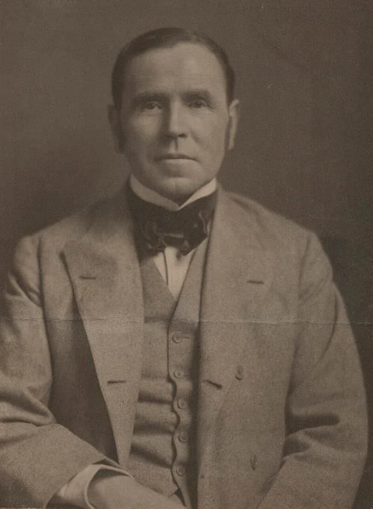
Portrait de Sir John Lavery
Proposé Par Lorient
Sur Une Suggestion De JackDidier

Slide 2
John Lavery, né le 20 mars 1856 à Belfast et mort le 10 janvier 1941 à Kilkenny, est un peintre portraitiste irlandais. Avec William Orpen, il est l'un des grands artistes britanniques, témoins de la Première Guerre mondiale.

Slide 3
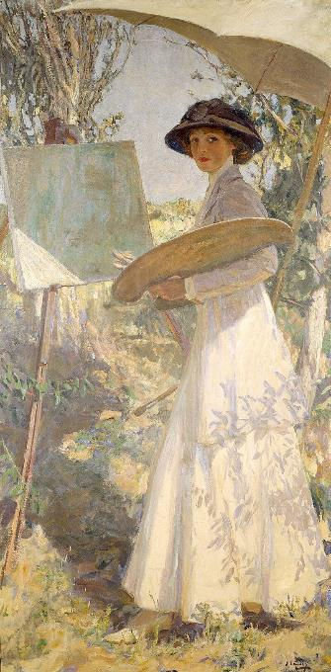
Mme Lavery esquissant, 1910.

Slide 4
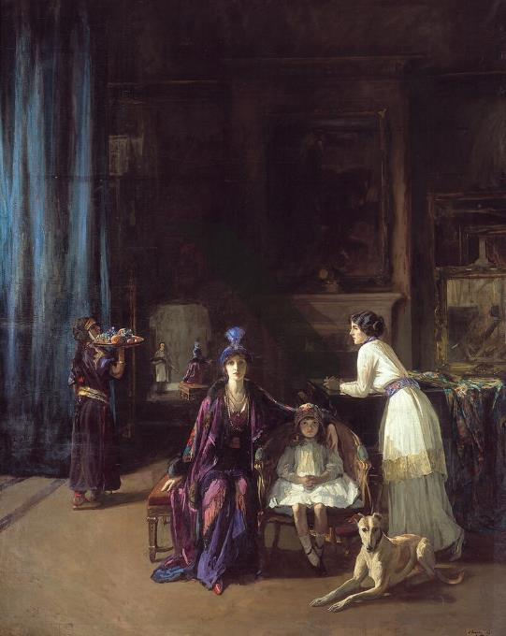
Plus de détails
L'atelier de l'artiste, Lady Hazel Lavery avec sa fille Alice et sa belle-fille Eileen

Slide 5
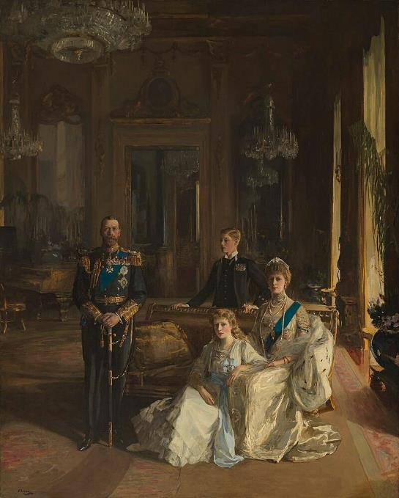
Plus de détails
La famille royale au palais de Buckingham 1913

Slide 6
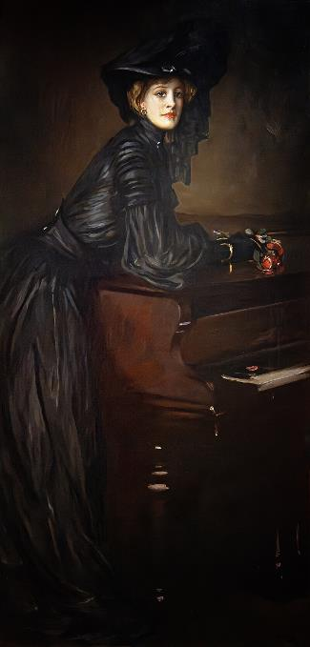
Polymnia 1932

Slide 7
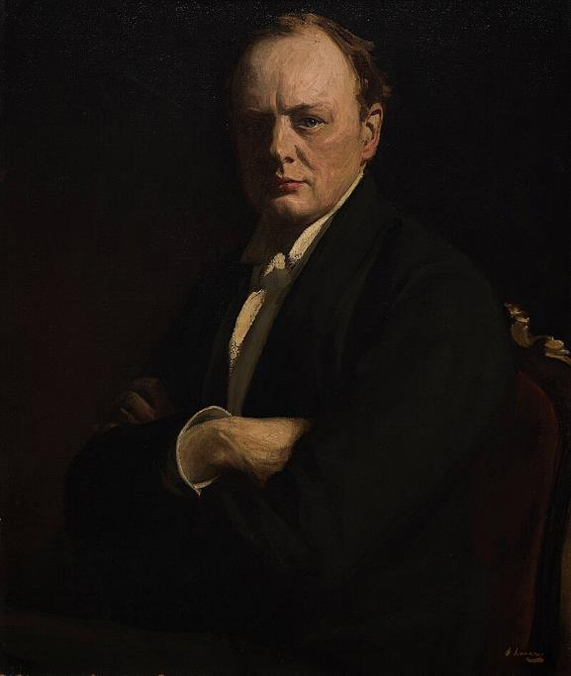
Sir Winston Churchill

Slide 8
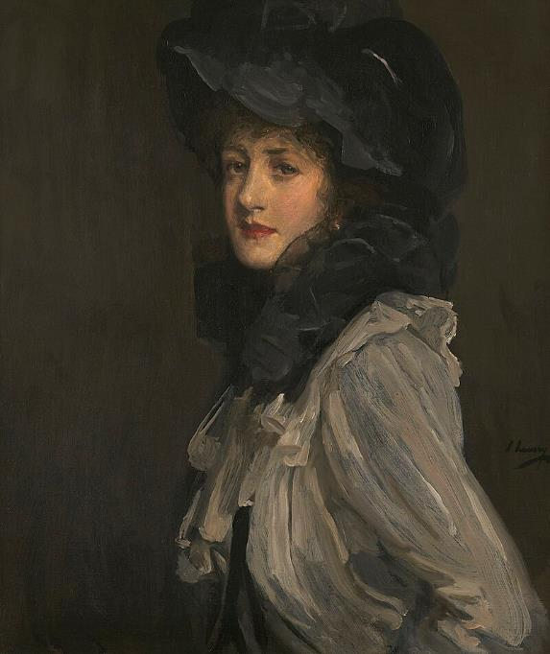
Dame en gris et noir

Slide 9
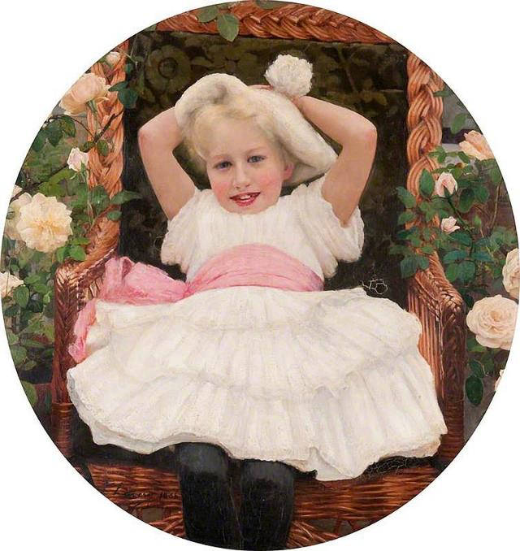
Alice Fulton

Slide 10
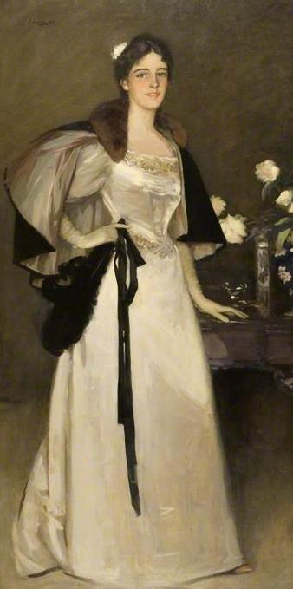
Miss Mary Burrell

Slide 11
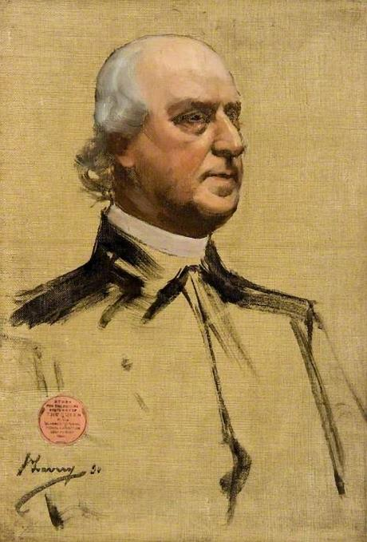
Archevêque Eyre (1817–1902) (esquisse)

Slide 12
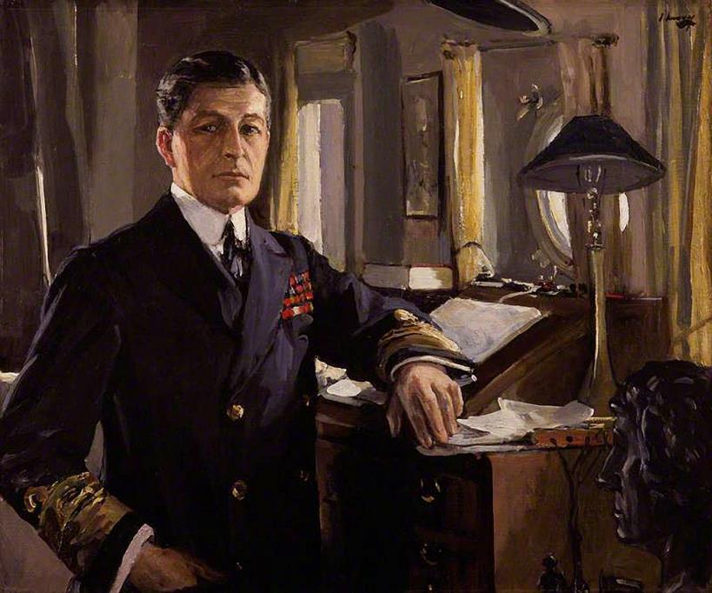
David Richard Beatty

Slide 13
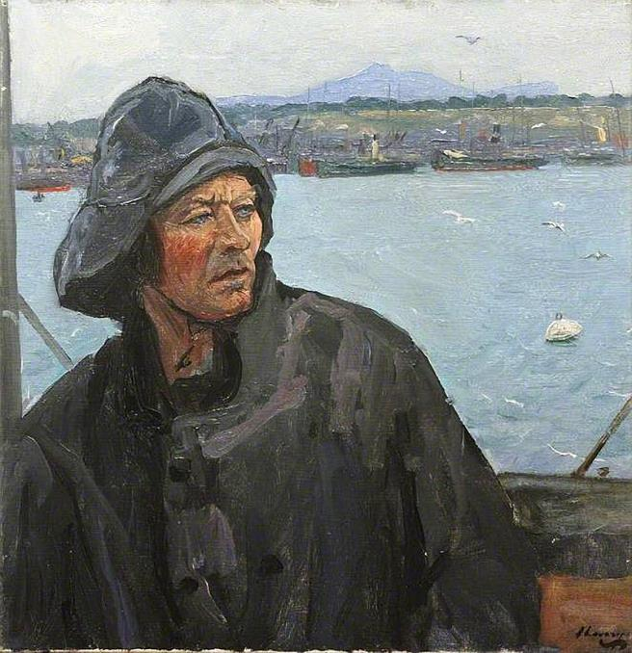
Marin en patrouille

Slide 14
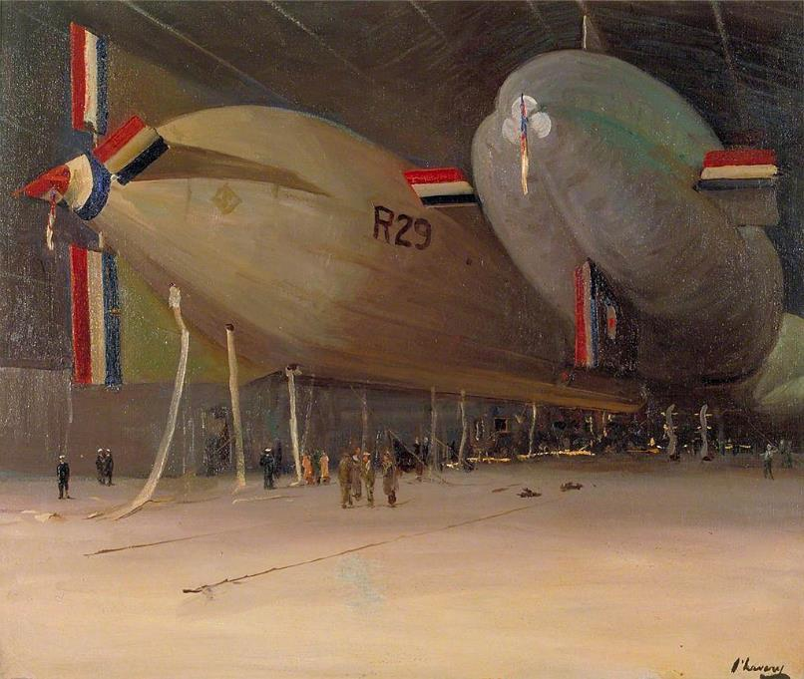
sir John Lavery RA (20 mars 1856 – 10 janvier 1941) était un peintre irlandais surtout connu pour ses portraits et ses représentations de guerre.

Slide 15
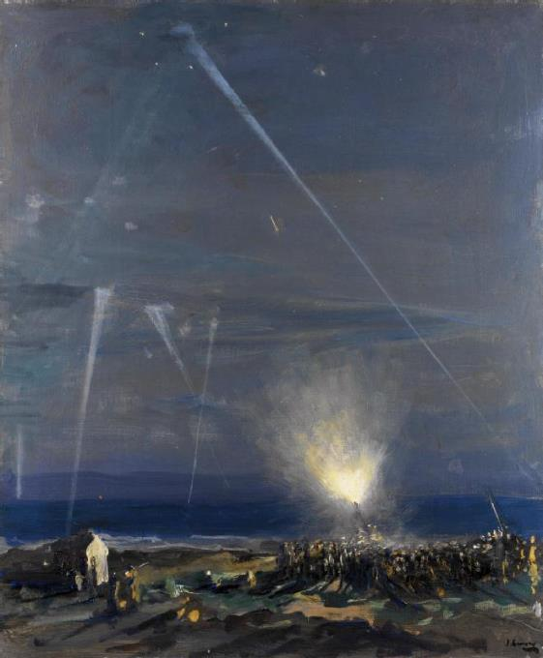
Défense côtière, Tyneside, 1917

Slide 16
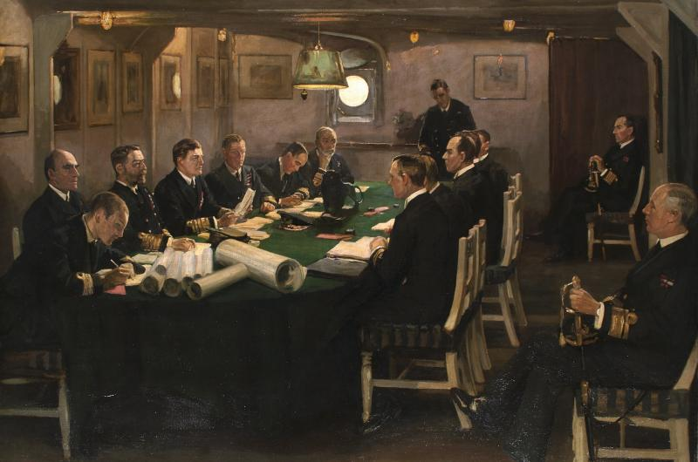
Capitulation allemande sur le HMS Queen Elizabeth (November 1918)

Slide 17
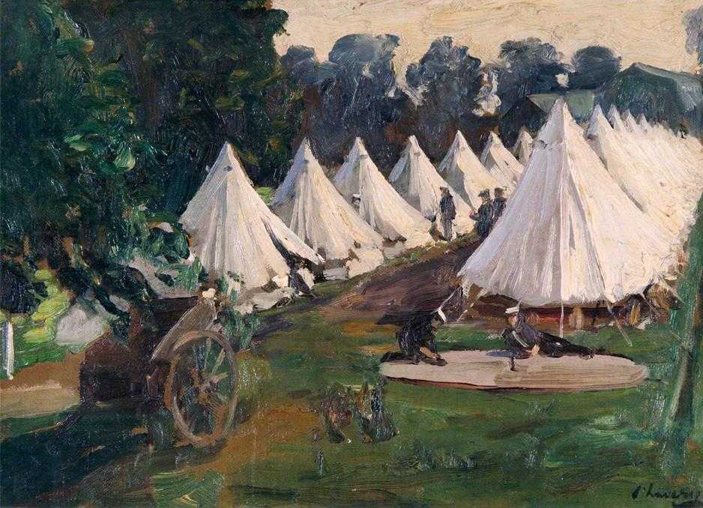
Campement

Slide 18
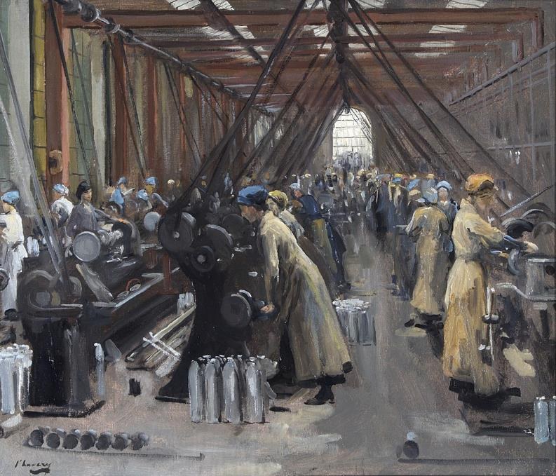
Fabrique de munitions

Slide 19
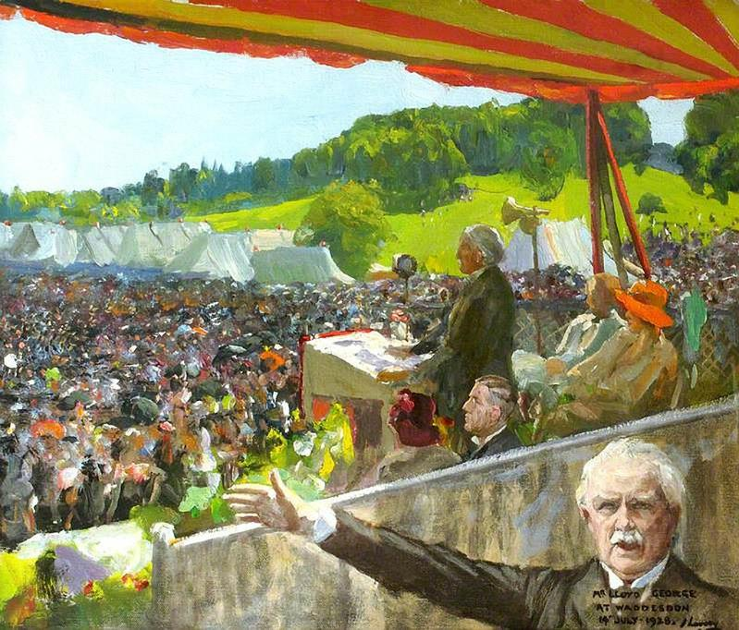
Rassemblement

Slide 20
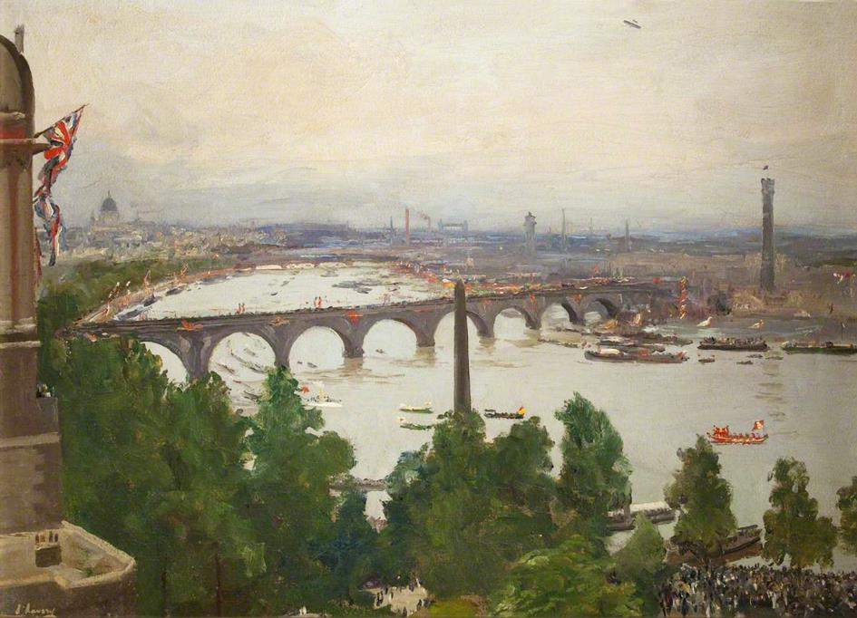
Régate

Slide 21
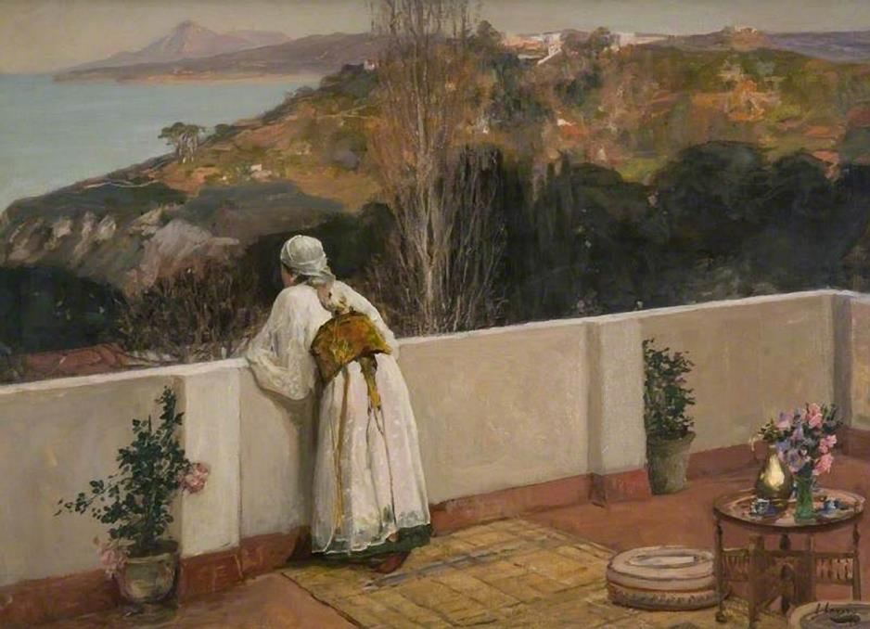
Soir à Tanger

Slide 22
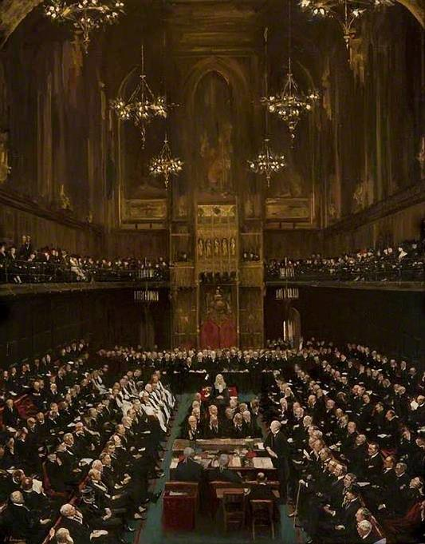
Parlement

Slide 23
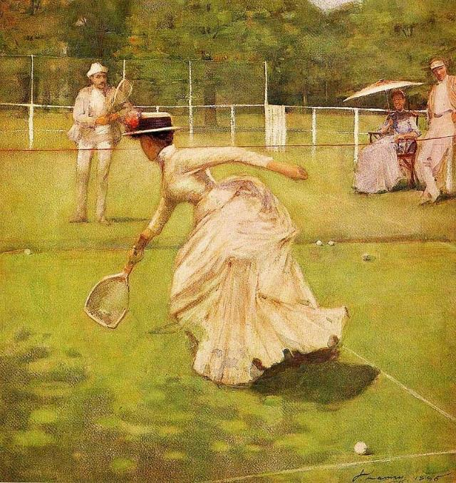
A Rally, 1885

Slide 24
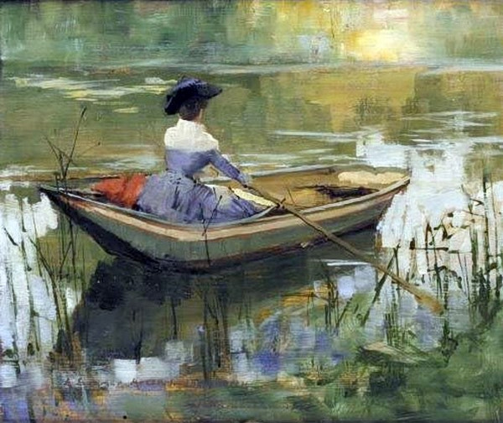
Une après-midi d'été

Slide 25
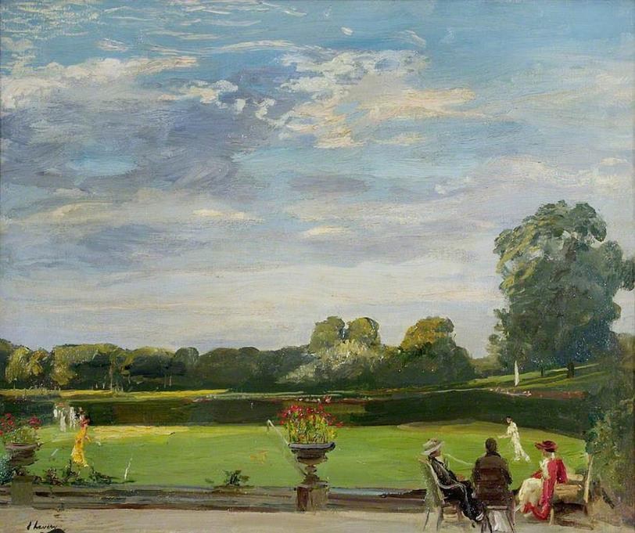
Tennis

Slide 26
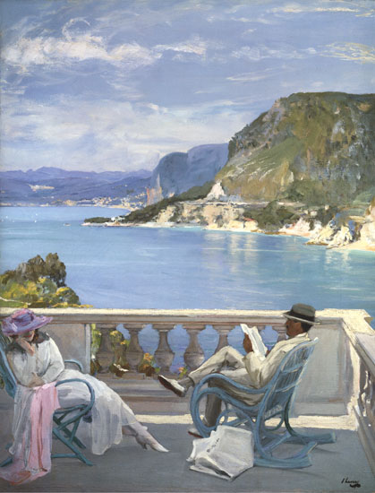
Sur la Côte d'Azur

Slide 27
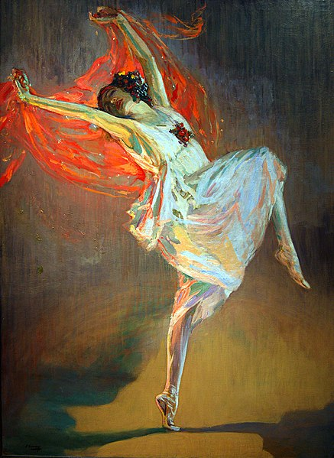
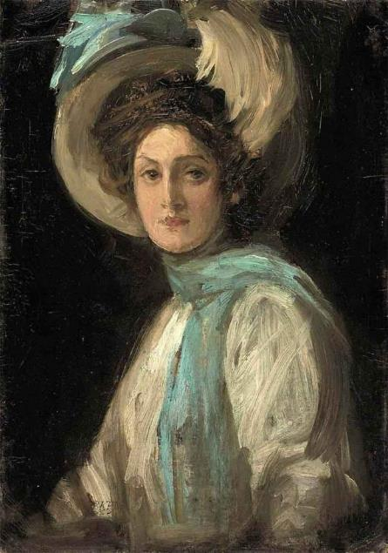
Anna Pavlova
John Lavery - La Dame en bleu et blanc

Slide 28
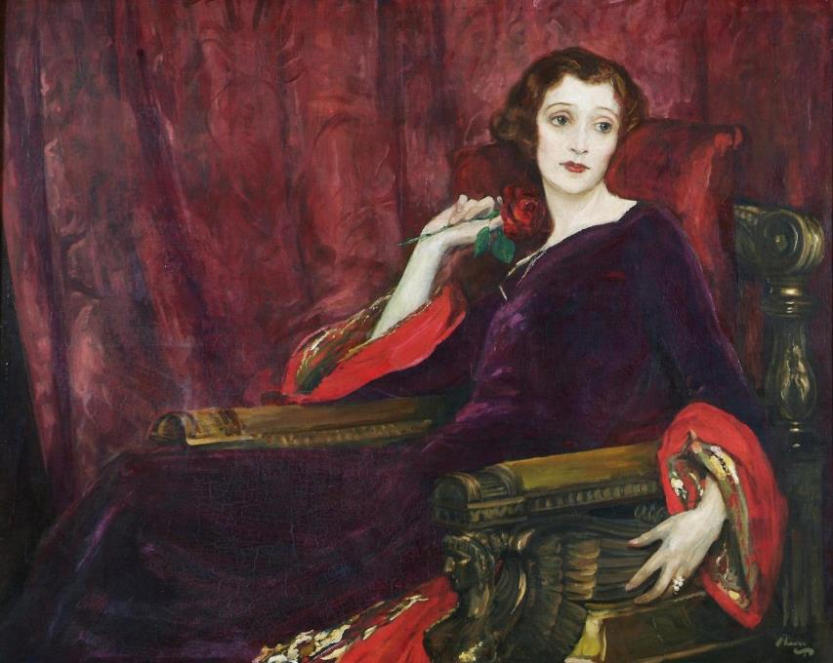
John Lavery - La Rose Rouge

Slide 29
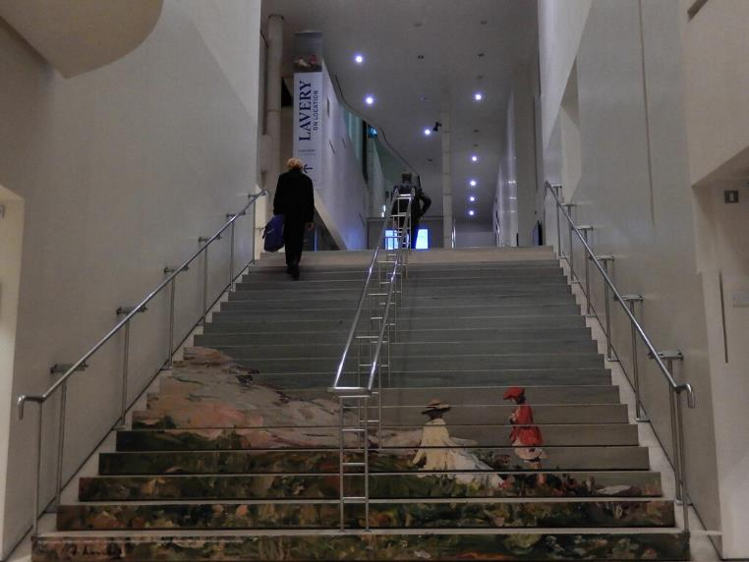
Lavery On Location (John Lavery), escalier de la galerie de la National Gallery of Ireland

Slide 30
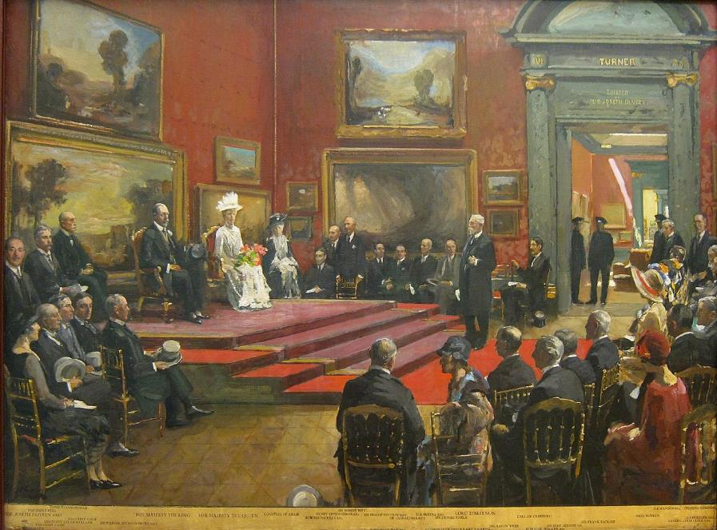
L'ouverture des galeries Modern Foreign et Sargent à la Tate Gallery, le 26 juin 1926

Slide 31
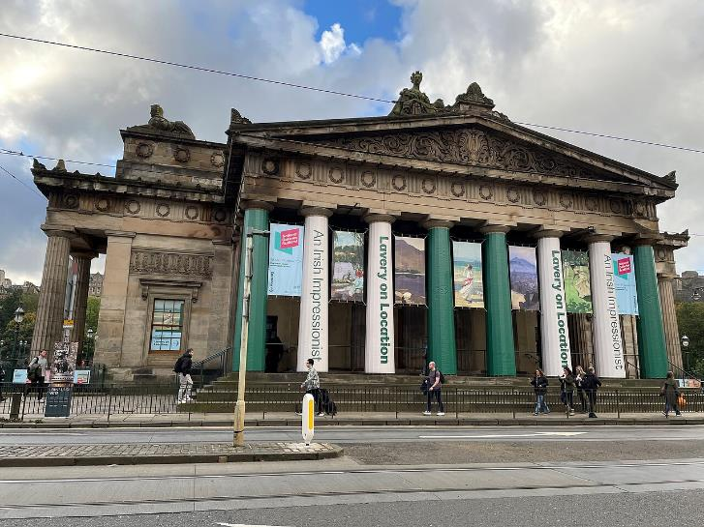
Proposé Par Daniel ,Le Peintre Sir John Lavery -Irlande
Sur Une Suggestion De JackDidier
Lavery sur place à la Royal Scottish Academy
Les Images Et Le Son Du Net - Daniel

